Slide 1
Хімія твердих відходів

Slide 2
Мета курсу – вивчення співвідношення природного розміщення хімічних речовин зі штучно створеним у процесі розвитку цивілізації. Окремо треба показати місце штучно одержаних речовин та їх шлях утилізації.
Завдання курсу
Теоретичні:
- сформувати у студентів уявлення про хімічне єдність навколишнього середовища;
- провести співвідношення хімічного составу міжзоряної речовини, складу різних геосфер і планет Сонячної системи;
- дати уявлення про природні та техногенні потоки речовин і хемодинаміку компонентів навколишнього середовища.

Slide 3
Практичні:
  вміти розрізняти природні та штучно створені хімічні речовини.
вивчити вплив нових матеріалів на природне середовище та можливості їх утилізації.
сформувати поняття про взаємозв’язки природних фізико-хімічних процесів літосфери, гідросфери та атмосфери;
сформувати поняття про основні геохімічні цикли біогенних елементах в біосфері та вплив на них техногенезу;
сформувати поняття про методи раціонального використання атмосферного повітря, грунту та природних вод;
сформувати поняття про методи охорони навколишнього середовища
Оволодіти теоретичними основами курсу.
Визначити природне розповсюдження хімічних речовин та їх взаємний вплив.

Slide 4
Зміст дисципліни
Стан довкілля.
Сутність екологічних криз.
Хіміко-небезпечні речовини природного та штучного походження
Можливість створення безвідходного виробництва.
Гірниче виробництво та довкілля.
Вплив на довкілля викидів теплових та гідроелектростанцій.
Атомна промисловість
Викиди хімічної, автомобільної промисловості та їх вплив на рівновагу у атмосфері, гідросфері та грунтах,
Створення людиною нових, неіснуючих у природі речовин та оцінка їх поведінки у оточуючому середовищі, (Пластмаси, хлоровмісні речовини, інсектициди).
Особливо небезпечні екотоксиканти :ртуть, кадмій, інші важкі метали та їх похідні
Токсичність озону.
Токсичні сполуки Нітрогену.
Токсичні сполуки Гідрогену.
Токсичні сполуки Фосфору.
Роль Феруму та його сполук у існуванні землі та у розвитку цивілізації.
Поведінка хімікатів у навколишньому середовищі: гідроліз, відновлення. Окислення, фотохімічні процеси.

Slide 5
Самостійна робота
      Походження і роль азоту. Токсичні сполуки Нітрогену.
      Розповсюдження Гідрогену. Токсичні сполуки Гідрогену.
      Кругообіг Фосфору. Токсичні сполуки Фсофору.
      Походження та роль Феруму. Роль Феруму та його сполук у існуванні Землі та у розвитку цивілізації.
      Токсичні сполуки Купруму.
      Токсичні сполуки Цинку
      Пестициди, їх вплив на оточуюче середовище.
      Мінеральні добрива, їх вплив на оточуюче середовище.
      Озон, озоновий шар та його роль у існуванні життя на Землі.
      Вплив викидів автомобільного транспорту на оточуюче середовище.

Slide 6
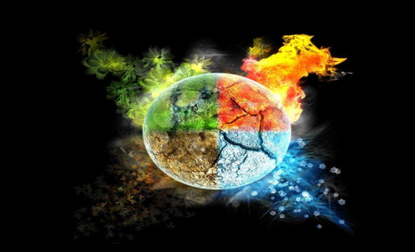
Чекаємо Вас на нашому курсі!

